Slide 1

Wizard Showdown
Magic version of rock paper scissors

Slide 2
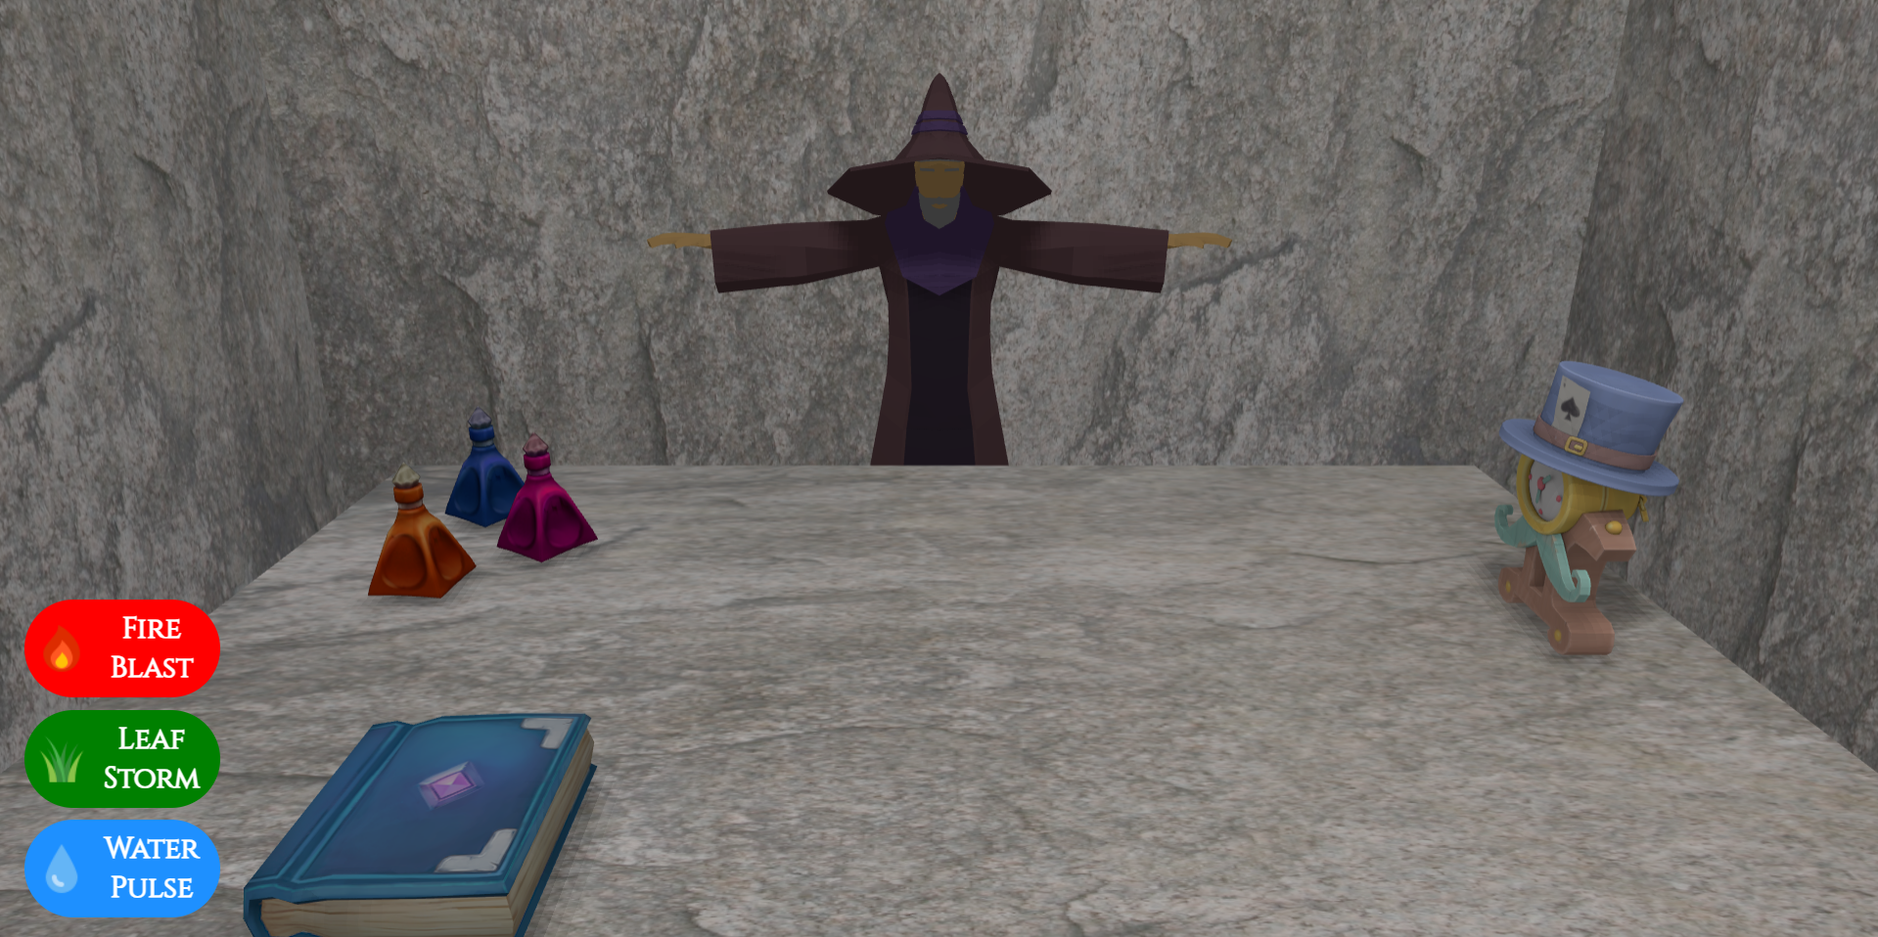
O Jogo

Slide 3
Já feito
Ambiente base (AmbientLight, SpotLight, sala e mesa)
Modelos do adversário,objetos e feitiços carregados (FBXLoader)
Modelos de feitiços criados (com shader personalizado para o brilho)
Modo de jogo de pedra papel tesoura a funcionar

Slide 4
Próximos passos
Melhorar iluminação (ficar mais claustrofóbica)
Mudar as texturas das paredes e mesa e adicionar objetos de decoração
Implementar animações
Implementar sistema de vidas
Adicionar modo de jogo extra com uso de items

Slide 5
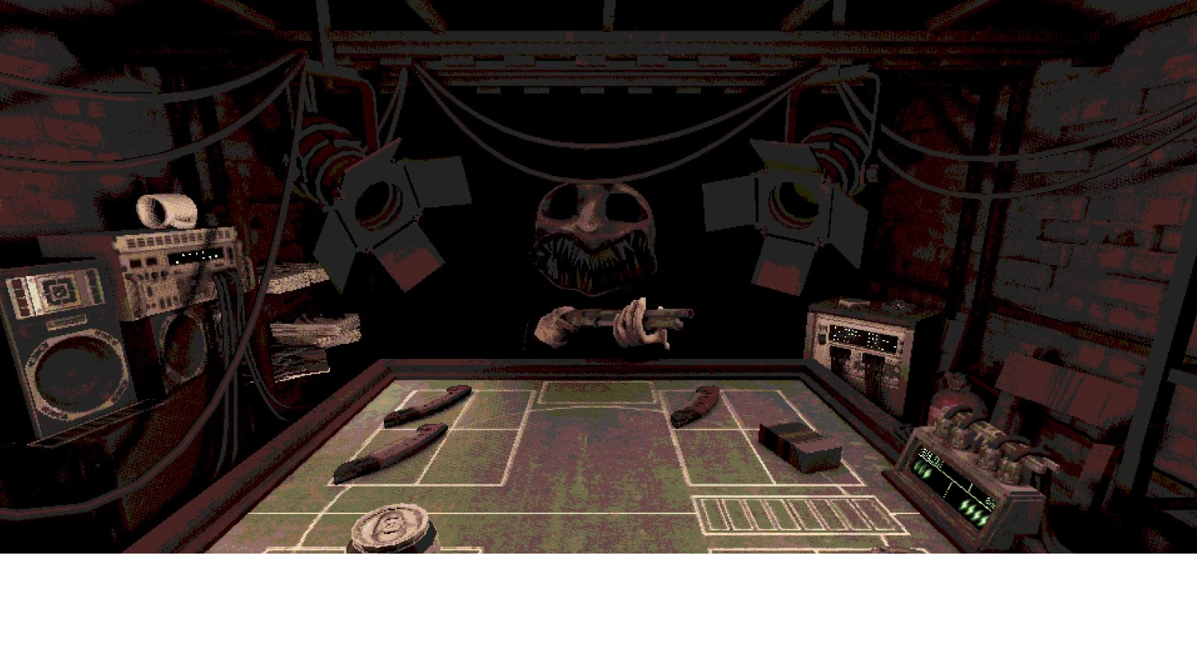
Referências
Three.js custom shader
Environment Buckshot roulette

